Slide 1

Скирмионные состояния в системах ферромагнетик/антиферромагнетик
Институт физики микроструктур РАН
Образовательный семинар аспирантов и студентов
Докладчик:
м.н.с. отд.150
Орлова Анастасия
Научный руководитель:
к. ф.-м. н., с.н.с. отд. 150
Караштин Е.А.

Slide 2
План доклада:
Общее понятие скирмиона.
Стабильность скирмионных состояний:
взаимодействие Дзялошинского-Мория, обменное взаимодействие, обменный сдвиг.
3. Зарождение и уничтожение одиночных скирмионов.
4. Скирмионные состояние в системах ФМ/АФМ.

Slide 3
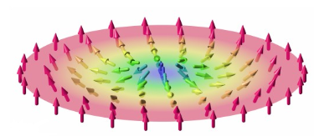
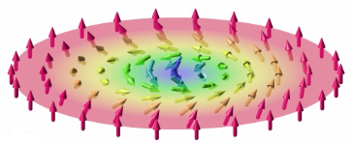
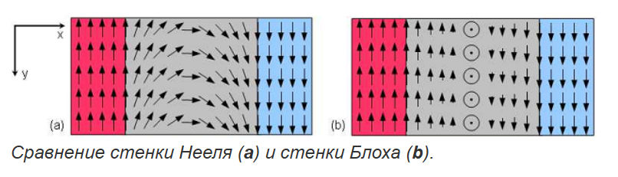
Неоднородные состояния в магнитных структурах. Скирмионы.
Тип скирмиона | Блоховский | Неелевский
Вращение | По касательной (тангенциальное) | От центра к краю (радиальное)
Визуализация | Воронка, вихрь, винт | Ёж, цветок
Материал | Объёмные материалы | Тонкие плёнки

Slide 4
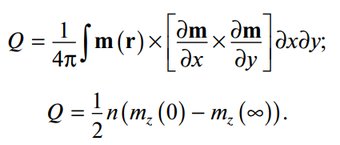
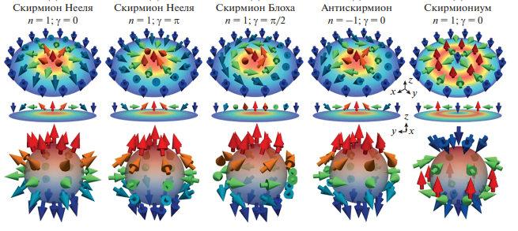
Скирмионы. Топология.
∙
ТОПОЛОГИЧЕСКИ НЕТРИВИАЛЬНЫЕ СПИНОВЫЕ ТЕКСТУРЫ В ТОНКИХ МАГНИТНЫХ ПЛЕНКАХ/А. С. Самардака, А. В. Давыденко, М. Е. Стеблий, А. В. Огнев/
ФИЗИКА МЕТАЛЛОВ И МЕТАЛЛОВЕДЕНИЕ, 2022, том 123, № 3, с. 260–283

Slide 5
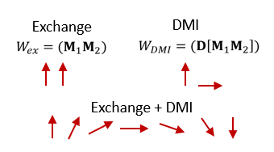

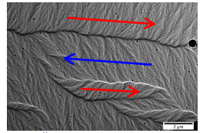



Стабилизация скирмионов. Взаимодействие Дзялошинского-Мория.
Co
Co
Pt
ТОПОЛОГИЧЕСКИ НЕТРИВИАЛЬНЫЕ СПИНОВЫЕ ТЕКСТУРЫ В ТОНКИХ МАГНИТНЫХ ПЛЕНКАХ/А. С. Самардака, А. В. Давыденко, М. Е. Стеблий, А. В. Огнев/
ФИЗИКА МЕТАЛЛОВ И МЕТАЛЛОВЕДЕНИЕ, 2022, том 123, № 3, с. 260–283

Slide 6
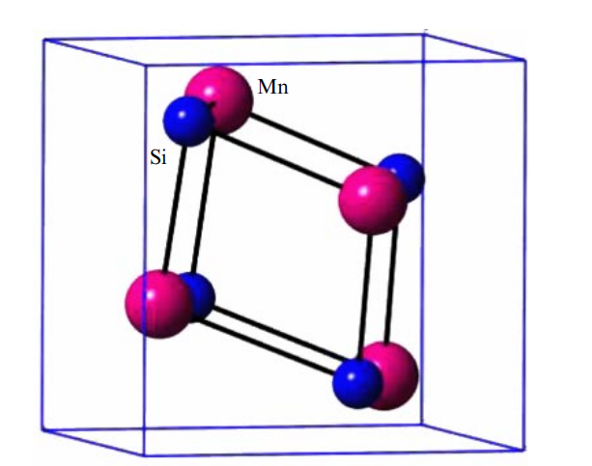
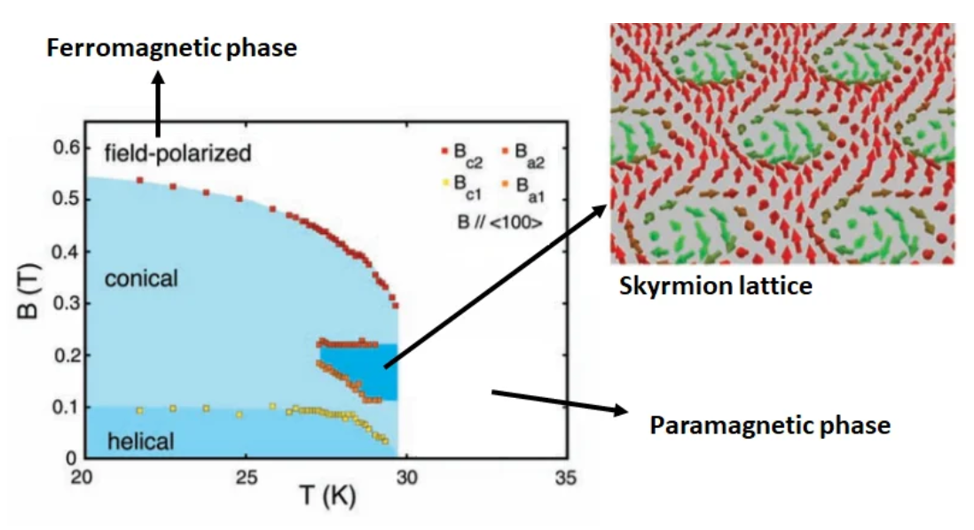
Стабильность скирмионных состояний.
MnSi
Фазовая диаграмма B(T) в MnSi, где фаза скирмионной решетки
обозначена темно-синей областью
Геликоидальный зонный магнетик MnSi/ С.М. Стишов, А.Е. Петрова/УФН 2011, Т.181, №11, с.1157-1170.

Slide 7
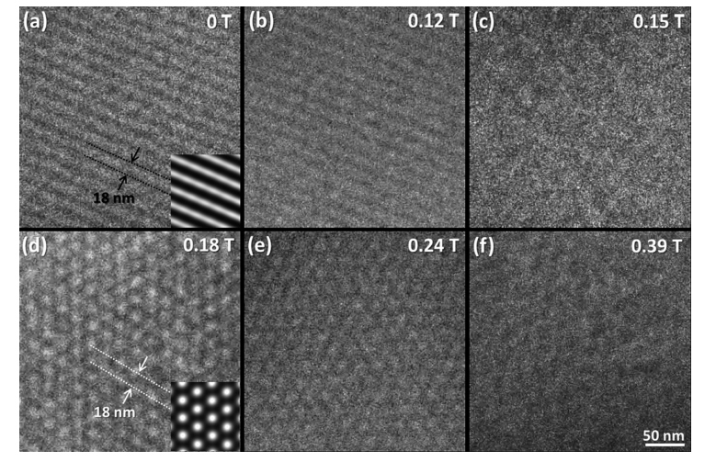
Стабильность скирмионных состояний.
MnSi
Зависимость структуры магнитных доменов от магнитного поля.
Все изображения были получены в режиме перефокусировки ПЭМ при постоянной температуре 10К.
X. Yu et al., Nano Lett. 13, 3755 (2013)

Slide 8
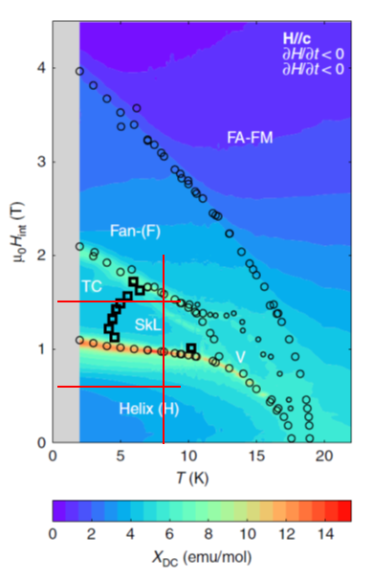
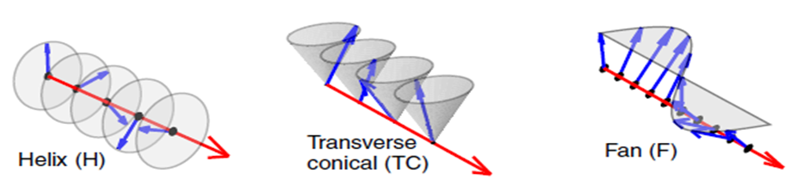
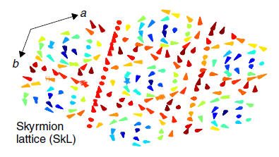
Стабильность скирмионных состояний. Центросимметричная система.
Gd₃Ru₄Al₁₂
Kurumaji et al., Science 365, 914 (2019)

Slide 9
Стабильность скирмионных состояний. Центросимметричная система.
Kurumaji et al., Science 365, 914 (2019)

Slide 10
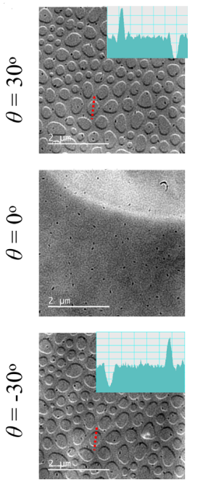
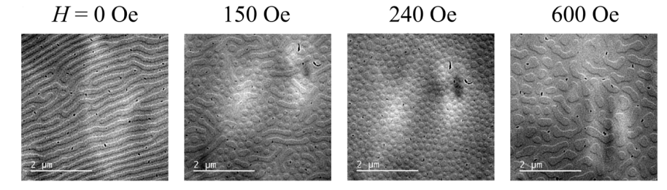
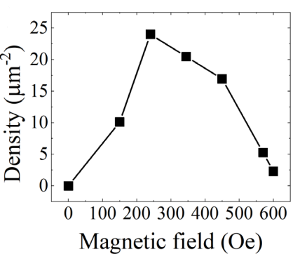
Стабилизация скирмионов. «Зарождение» и «уничтожение» скирмионов.
Fe₃GeTe₂
Zhang Chenhui et.al. Appl. Phys. Lett. 124, 053102 (2024)

Slide 11
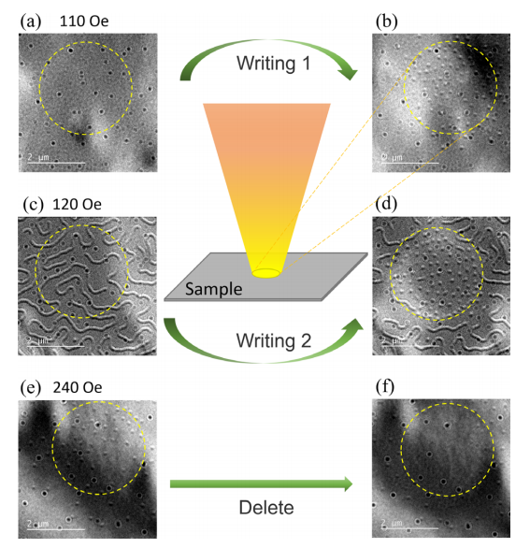
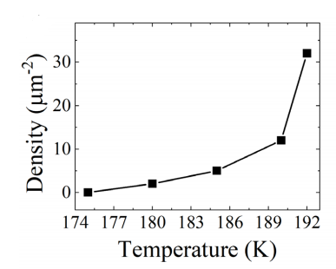
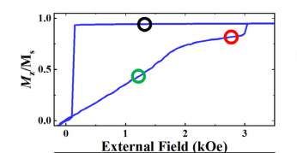
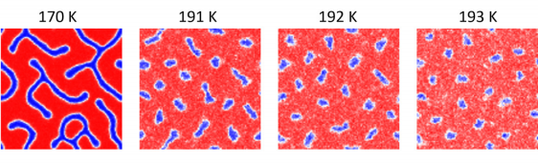
Стабилизация скирмионов. «Зарождение» и «уничтожение» скирмионов.
Fe₃GeTe₂
Zhang Chenhui et.al. Appl. Phys. Lett. 124, 053102 (2024)

Slide 12
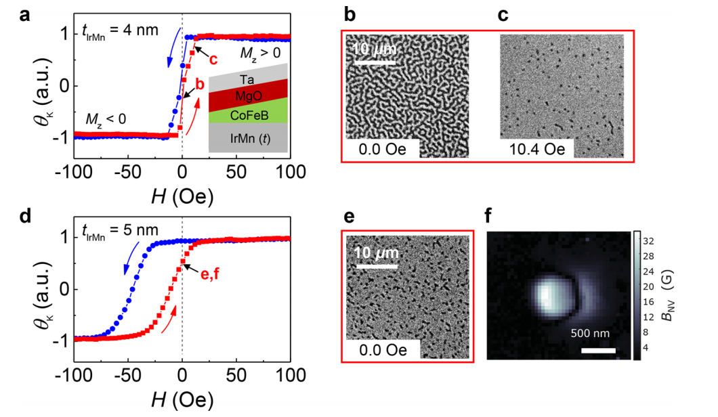
Стабилизация скирмионов. Обменное смещение.
ФМ/АФМ
CoFeB/IrMn
Guoqiang Yu et.al. Nano Lett. 2018, 18, 980−986

Slide 13
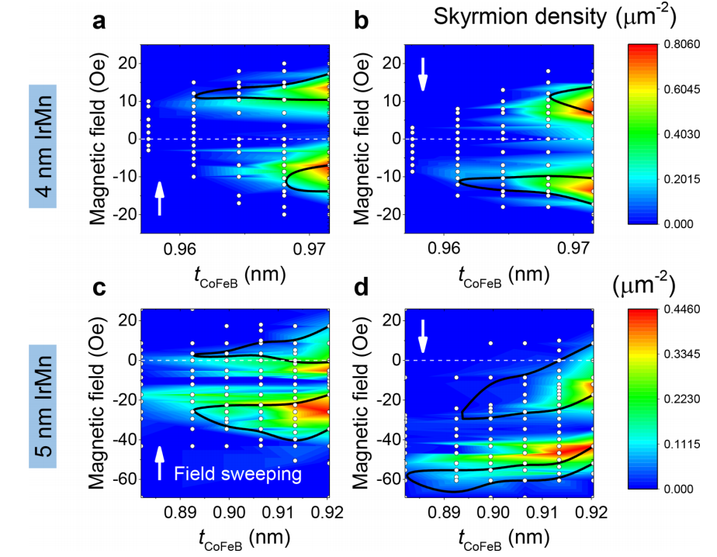
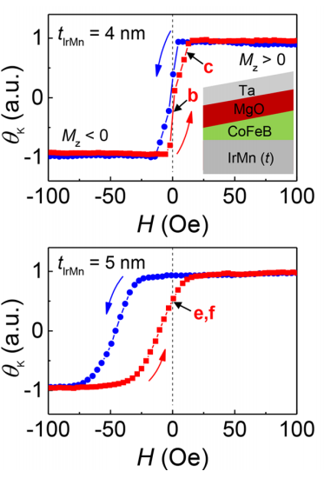
Стабилизация скирмионов. Обменное смещение.
ФМ/АФМ
CoFeB/IrMn
Guoqiang Yu et.al. Nano Lett. 2018, 18, 980−986

Slide 14
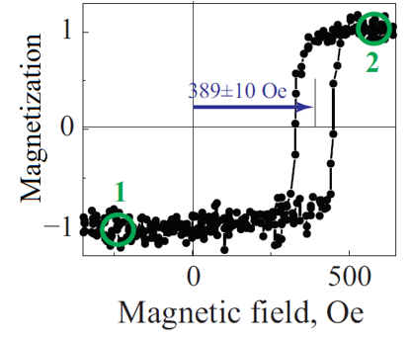
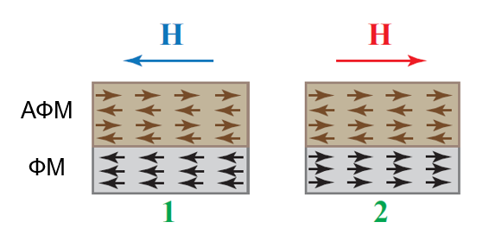
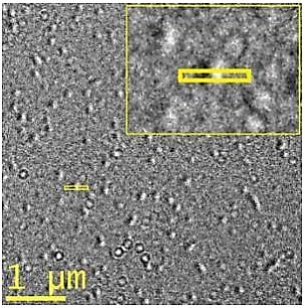
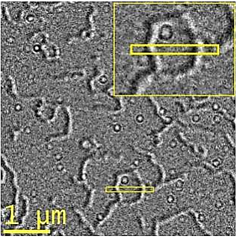
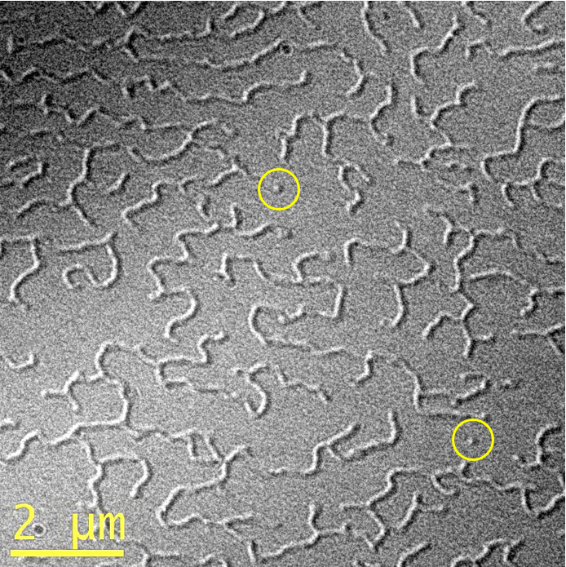
Обменное взаимодействие в структурах ФМ/АФМ
ФМ: Co.
АФМ: IrMn, FeMn.
область неоднородных магнитных состояний
Неоднородные магнитные состояния: доменные стенки и скирмионы

Slide 15
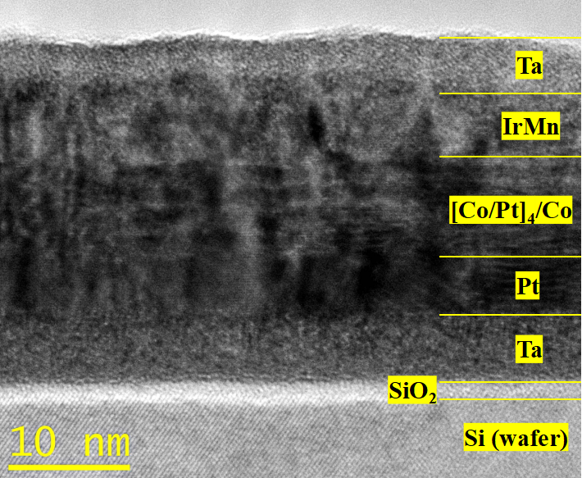
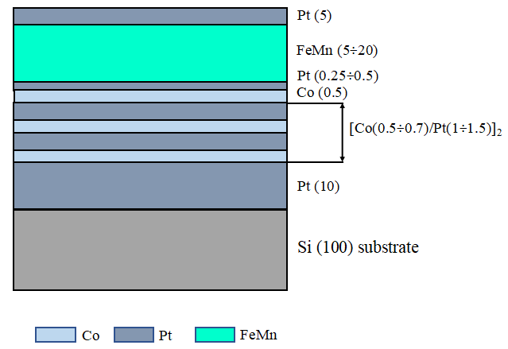
Структуры ФМ/АФМ с анизотропией типа «лёгкая ось»
ФМ: Co.
АФМ: IrMn, FeMn.
ВРПЭМ изображение исследуемой структуры

Slide 16
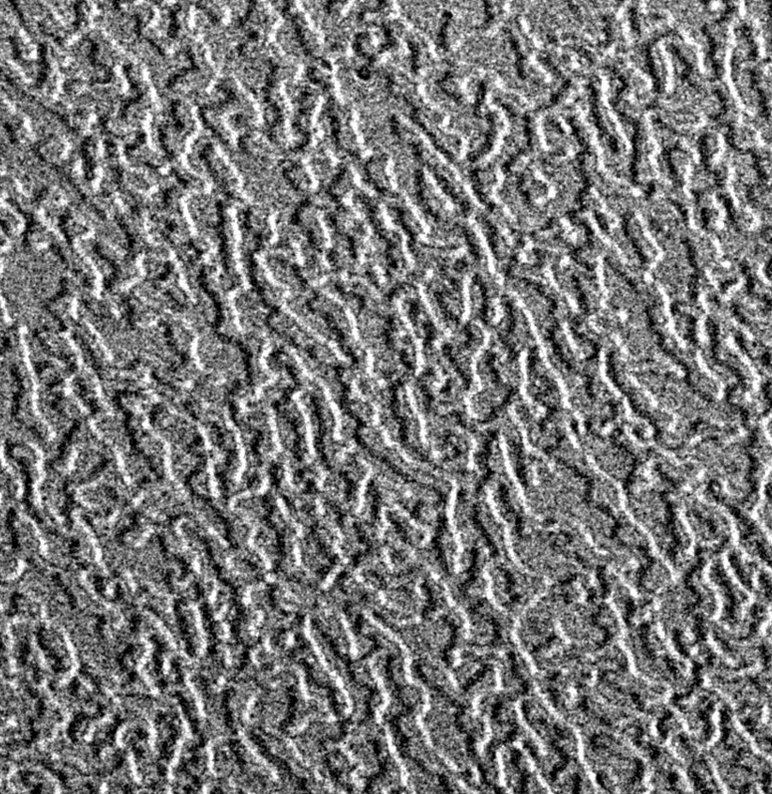
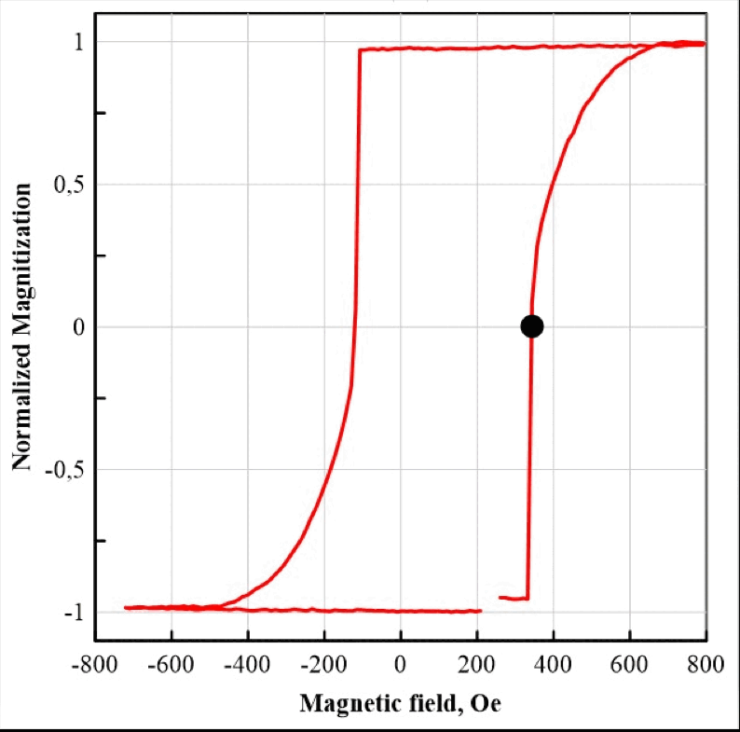
Структуры ФМ/АФМ с анизотропией типа «лёгкая ось». Магнитные скирмионы.
[Co/Pt]₄/IrMn
область неоднородных магнитных состояний
α = const = 30°
H ≈ 350 ÷ 850 Oe
Лоренцева ПЭМ. Доменная структура многослойной структуры и одиночные скирмионы.

Slide 17
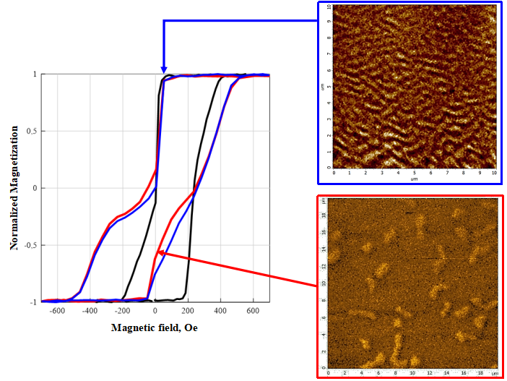
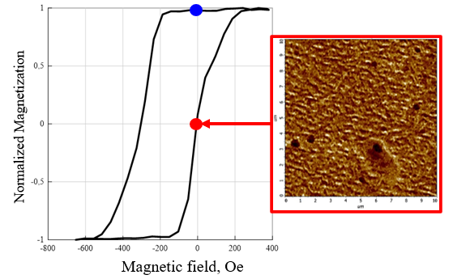
Структуры ФМ/АФМ с анизотропией типа «лёгкая ось».
[Co/Pt]₄/FeMn
отжиг 160°

Slide 18
Спасибо за внимание!

